Slide 1




AUTOMATION & DIGITALIZATION

Slide 2


KIỂM TRA HỆ THỐNG XHQ HẢI PHÒNG
LINK VÀ TÀI KHOẢN ĐĂNG NHẬP
HƯỚNG DẪN KIỂM TRA HỆ THỐNG

Slide 3
LINK VÀ TÀI KHOẢN ĐĂNG NHẬP
Thông tin đăng nhập
Đường Link
https://xhq.xmhp.com.vn/indx/sv/#::HAIPHONG/~Main
- User: xhq\Administrator
Tài khoản đăng nhập
- Passwork: Pass@work1
Đường link
excel kiểm tra hệ thống
https://estecvnltd.sharepoint.com/:x:/s/Maintenance_BP/EUAhT5NC-LhHk0a1y1r-gDoBdszWfQ5AC0g9BQHtifeROQ

Slide 4
HƯỚNG DẪN KIỂM TRA HỆ THỐNG
Các thông số cần kiểm tra
DCS | Trend ổn định(không có dấu hiệu mất kết nối DCS).
Collection | Không có dấu hiệu lỗi collection.
Nhập Tay | Không có dấu hiệu lỗi DataWriteBack(Nhập tay các hệ số tính toán, KPI chi tiết).
DashBoard | Các View,Chart vẫn hiện thị đầy đủ dữ liệu.
Số Liệu(Báo cáo,Overview) | Các số liệu của các báo cáo và hiện thị Overview đầy đủ.

Slide 5
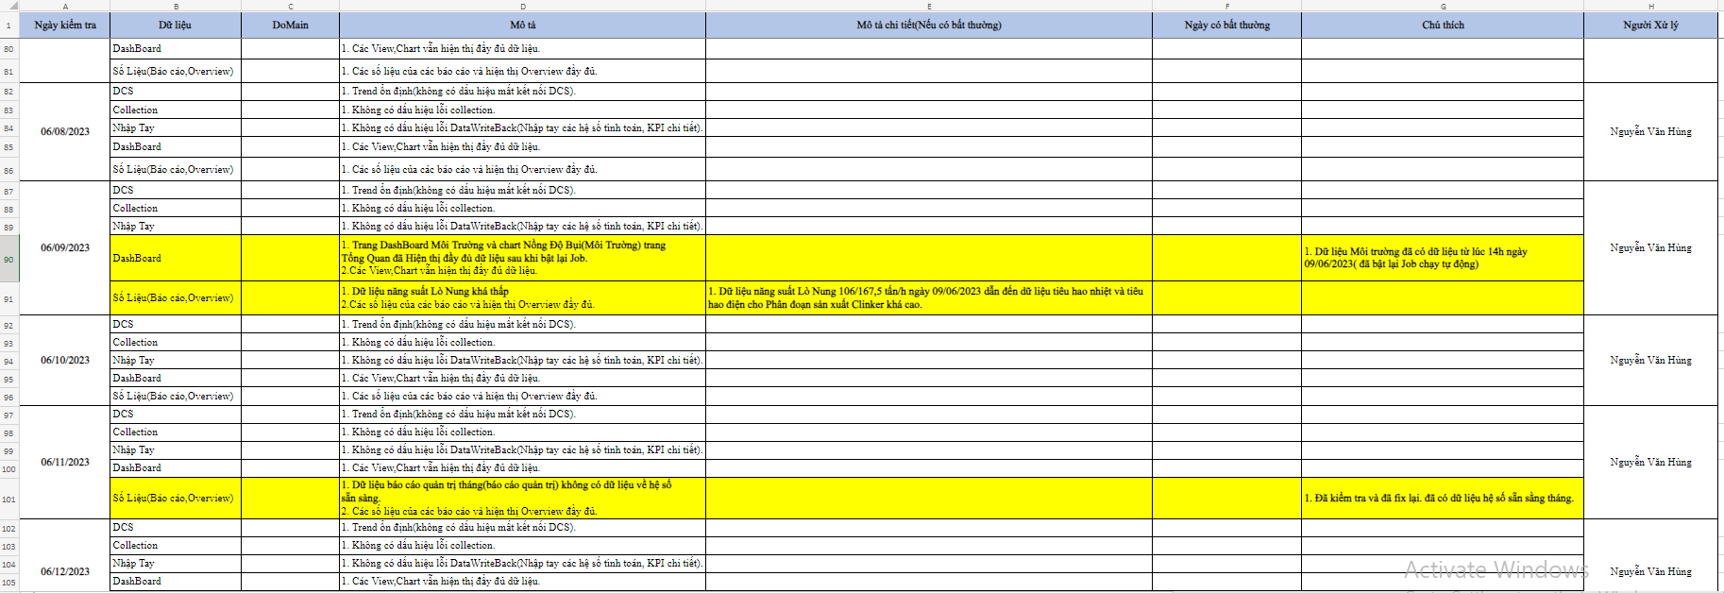
HƯỚNG DẪN KIỂM TRA HỆ THỐNG
Format Excel

Slide 6
THANK YOU!
Contact us:
Head Office: 468/13 Phan Van Tri Street, Ward 7, Go Vap District, Ho Chi Minh City
Factory: Block A14, Road No. 7, Da Nang High-tech Park, Hoa Lien, Hoa Vang, Da Nang City
T (+848) 5446 4649 F (+848) 5446 4648 Website: biendongco.vn; estec.vn

